Slide 1
DFS FPGA AES 加速集成
性能分析与预测

Slide 2
工作概述
已完成:
✓ FPGA AES-256 加密模块集成到 DFS
✓ CPU vs FPGA 性能对比测试
✓ SmartNIC 性能预测模型
进行中:
○ FPGA 动态重配置支持多加密算法

Slide 3
三种实现方案
方案 | 实现方式 | 特点
OpenSSL | CPU + AES-NI | 通用性强，CPU 占用高
FPGA | Xilinx U200 | 加密卸载，PCIe 传输开销
SmartNIC | 网卡集成 FPGA | 零拷贝，CPU 完全卸载

Slide 4
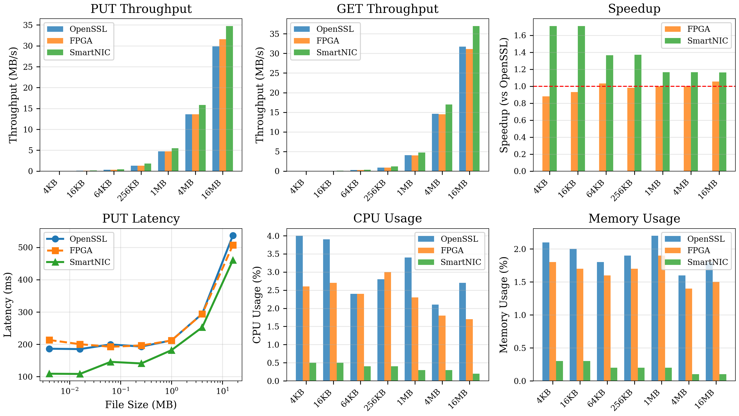
性能测试结果
OpenSSL vs FPGA (实测) vs SmartNIC (预测)

Slide 5
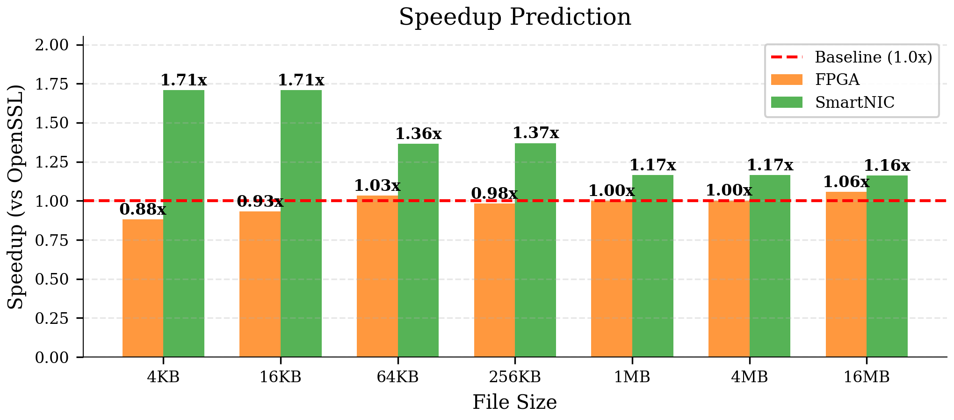
加速比分析
SmartNIC 小文件加速比可达 1.7x

Slide 6
资源使用对比
CPU 使用率
内存使用率
OpenSSL: 3-4%
FPGA: 2-3%
SmartNIC: <1%
OpenSSL: 1.5-2%
FPGA: 1.4-1.9%
SmartNIC: <0.3%

Slide 7
瓶颈分析
延迟分解:
网络延迟 (85%) + 加密延迟 (10%) + 其他 (5%)
关键发现:
• 网络 I/O 是主要瓶颈，非加密计算
• FPGA AES 吞吐量 8+ GB/s 无法充分发挥
• SmartNIC 可消除协议栈开销

Slide 8
性能预测总结
指标 | OpenSSL | FPGA | SmartNIC
PUT 吞吐量 | 基线 | +5-6% | +15-25%
GET 吞吐量 | 基线 | -1-2% | +10-20%
CPU 使用率 | 3-4% | 2-3% | <1%
延迟降低 | 基线 | 0-5% | 10-20%

Slide 9
进行中: 动态重配置
目标: FPGA 支持多加密算法动态切换
计划支持的算法:
• AES-256 (已完成)
• SM4 (国密算法)
• ChaCha20
技术方案:
• 部分重配置 (Partial Reconfiguration)
• 算法切换延迟 < 10ms

Slide 10
后续计划
1. 完成动态重配置模块
• SM4/ChaCha20 内核实现
• 运行时算法切换机制
2. SmartNIC 原型验证
• 零拷贝数据路径实现
• 验证预测模型准确性
3. 性能优化
• 批量加密减少 PCIe 开销

Slide 11
谢谢！
欢迎提问

